Slide 1
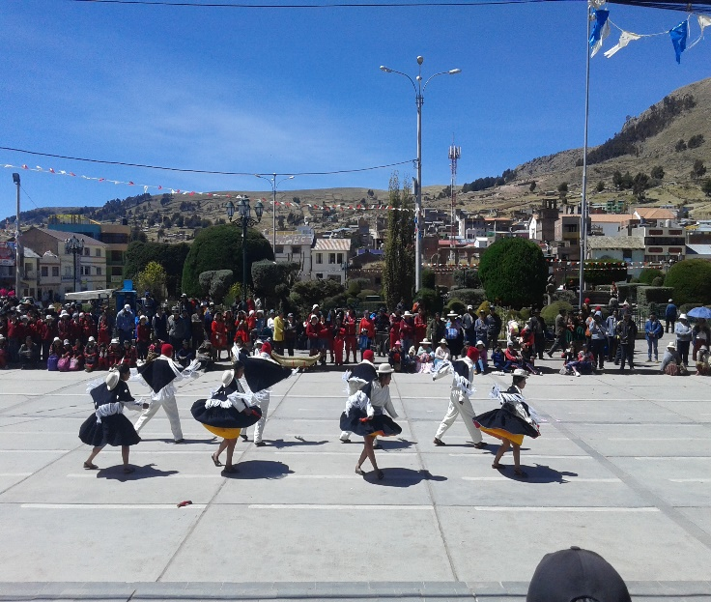
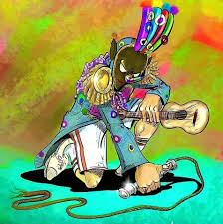
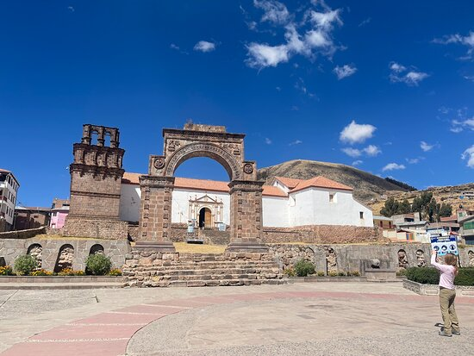
UNIDAD DE GESTIÓN EDUCATIVA LOCAL CHUCUITO JULI ÁREA DE GESTIÓN PEDAGÓGICA
ARTE Y CULTURA
UGEL CHUCUITO -JULI
UGEL CHUCUITO – JULI
JUEGOS FLORALES ESCOLARES NACIONALES 2023
ETAPA PROVINCIAL – PRESENCIAL
DEL 26 AL 29 DE SETIEMBRE

